Slide 1

«Магнитогорский государственный технический университет им. Г.И. Носова»
КУРСОВОЙ ПРОЕКТ НА ТЕМУ:
«Разработка информационной системы для автоматизации деятельности провайдера телекоммуникационных услуг с использованием СУБД PostgreSQL»
НАЗВАНИЕ ПРЕЗЕНТАЦИИ
Студент группы ИСпПК-21-1 Головин Е.Е.
Руководитель: Мазнина Ю.А.
Магнитогорск, 2024
Notes:
1

Slide 2

Цель
Функциональные требования
Разработка информационной системы для автоматизации процессов управления услугами и учета клиентов у провайдеров телекоммуникационных услуг.
Учет услуг и клиентов
Управление тарифами и услугами
Автоматизация внутренних процессов
Разграничение прав доступа для пользователей
Поддержка различных форматов данных (массивы, JSON)
Notes:
2

Slide 3
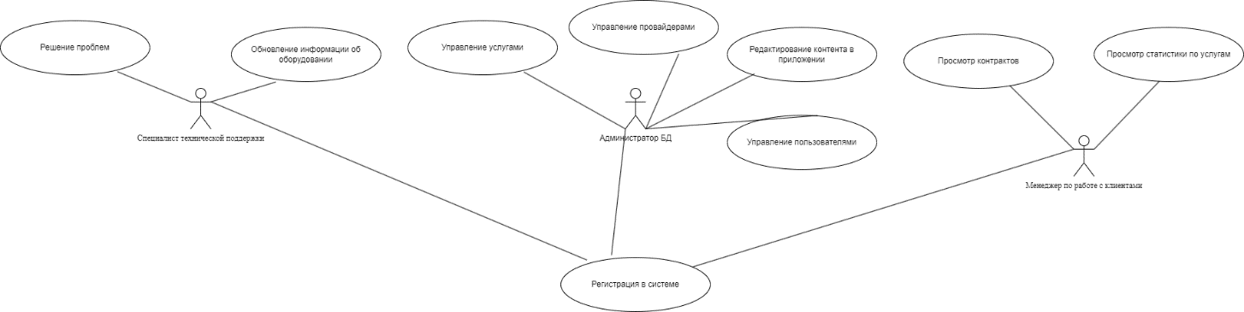
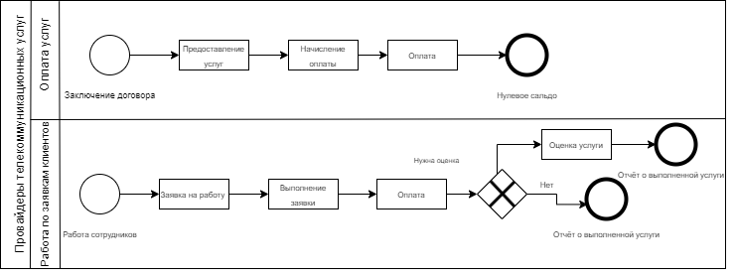
Моделирование приложения
Notes:
3

Slide 4
Проектирование базы данных
1. Реализация бизнес-логики
- Бизнес-логика была частично реализована на стороне базы данных с помощью хранимых функций и процедур, что позволило повысить производительность и упростить поддержку приложения. Основная бизнес-логика, связанная с пользовательским интерфейсом, была реализована в приложении на языке программирования C# с использованием WPF .
2. Разграничение доступа - В системе предусмотрено несколько ролей пользователей, включая администратора, менеджера и специалиста технической поддержки. Каждая роль имеет свои права доступа и функциональные возможности:
- Администратор (AdminDB): Полный доступ ко всей базе данных, включая все таблицы, представления, хранимые функции и процедуры, а также триггеры.
- Менеджер по работе с клиентами (ClientManager): Имеет права на чтение всех таблиц и обновление основных операционных таблиц, таких как договоры клиентов и услуги клиентов.
- Специалист технической поддержки (TechSupport): Имеет права на чтение всех таблиц, а также обновление таблиц начислений и оплат клиента .
Notes:
4

Slide 5
Проектирование базы данных
3. Аудит
- Для обеспечения контроля изменений в системе был реализован аудит. Созданы триггеры для автоматической записи операций вставки в таблицу `audit_log`, что позволяет отслеживать изменения и операции, выполненные пользователями. Например, триггер `trg_audit_insert` записывает операцию вставки в таблице клиентов, указывая тип операции, имя таблицы и пользователя, выполнившего изменение .
Notes:
5

Slide 6
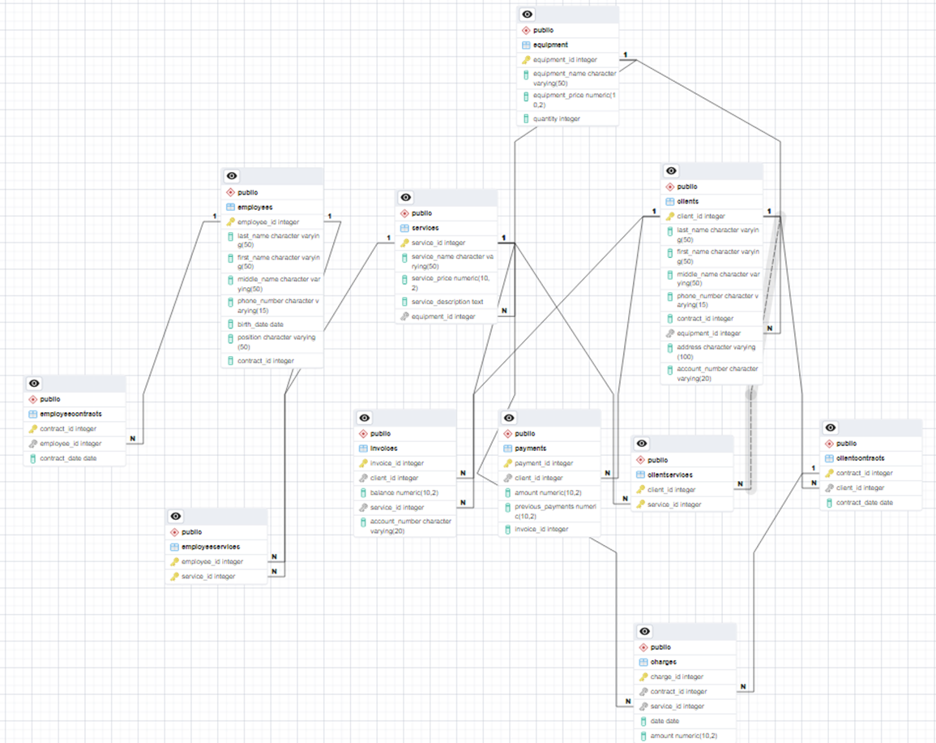
Проектирование базы данных
Notes:
6

Slide 7
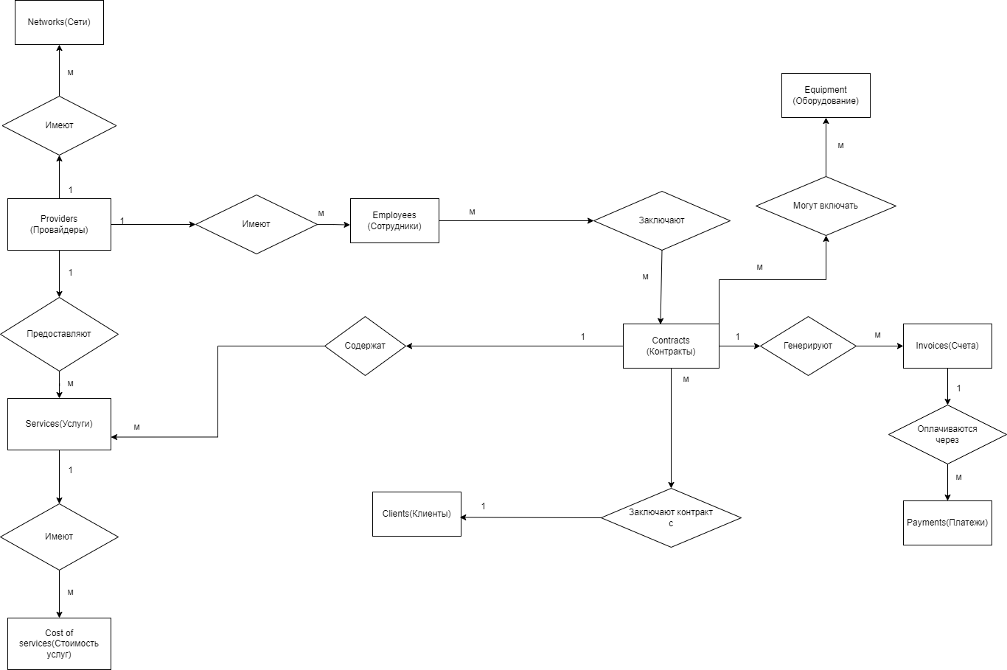
Проектирование базы данных
Notes:
7

Slide 8
Реализация базы данных.
Создание таблиц
Таблица "Clients": Первичный ключ (PK): client_id - уникальный идентификатор клиента.
Вторичный ключ (FK): equipment_id - ссылается на идентификатор оборудования в таблице "Equipment".
Ограничения:last_name и first_name имеют ограничения NOT NULL (NN), что означает, что значения этих полей не могут быть пустыми.
Поля client_id, last_name, first_name, phone_number, address, account_number, equipment_id, contract_id должны соответствовать определенным типам данных и размерам (например, character varying(50) для имени и фамилии)
Notes:
8

Slide 9
Реализация базы данных.
Дополнительные объекты
свои типы данных;
последовательности.
Notes:
9

Slide 10
Реализация базы данных.
Представления
ServiceDetails:
Функционал: Для удобного просмотра данных из нескольких связанных таблиц.
Использование: Объединяет данные об услугах, их категориях и стоимости для быстрого доступа менеджеров.
ClientOverview:
Функционал: Запрос с EXISTS для проверки существования данных.
Использование: Предоставляет обобщенную информацию о клиентах, включая активные услуги и последние платежи.
ContractSummary:
Функционал: Запрос с подзапросами для извлечения связанных данных.
Использование: Сводная информация о контрактах клиентов, включая детали услуг и истории платежей.
PaymentStats:
Функционал: Запросы с группировкой для анализа данных.
Использование: Статистика по платежам, сгруппированная по месяцам и видам услуг.
Notes:
10

Slide 11
Реализация базы данных.
Функции и процедуры
Функции:
GetClientBalance:
Функционал: Возвращает текущий баланс клиента по его ID.
Использование: Отображение баланса клиента в интерфейсе менеджера.
CalculateServiceCost:
Функционал: Рассчитывает стоимость услуги с учетом скидок.
Использование: Формирование счета для клиента.
Процедуры:
AddNewClient:
Функционал: Добавляет нового клиента в базу данных.
Использование: Добавление клиентов через интерфейс менеджера.
GenerateMonthlyCharges (с курсором):
Функционал: Генерирует ежемесячные начисления для всех клиентов.
Использование: Автоматизация ежемесячного начисления платежей.
Notes:
11

Slide 12
Реализация базы данных.
Триггеры
Триггер для автоматического обновления баланса счета:
Тип: AFTER INSERT
Описание: Обновляет баланс счета клиента после внесения платежа в таблицу Payments.
Использование: Гарантирует, что баланс всегда актуален.
Триггер для автоматического создания записи в таблице Charges:
Тип: AFTER INSERT
Описание: Создает запись о начислении оплаты в таблице Charges при добавлении новой услуги клиенту.
Использование: Обеспечивает автоматическое добавление начислений за новые услуги.
Notes:
12

Slide 13
Реализация базы данных.
Разграничение прав доступа
Администратор: полный доступ к системе, управление пользователями и настройками системы.
Менеджер: управление тарифами, услугами и клиентами.
Поддержка: техническая поддержка пользователей, доступ к диагностическим функциям.
Notes:
13

Slide 14
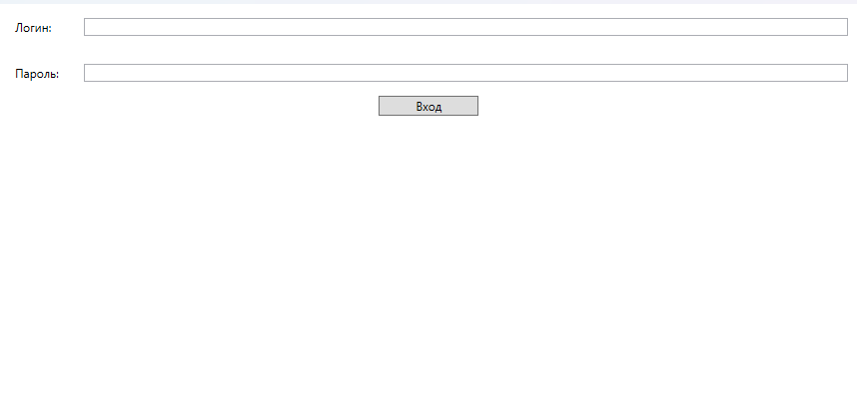
Разработка приложения
Окно авторизации
Notes:
14

Slide 15
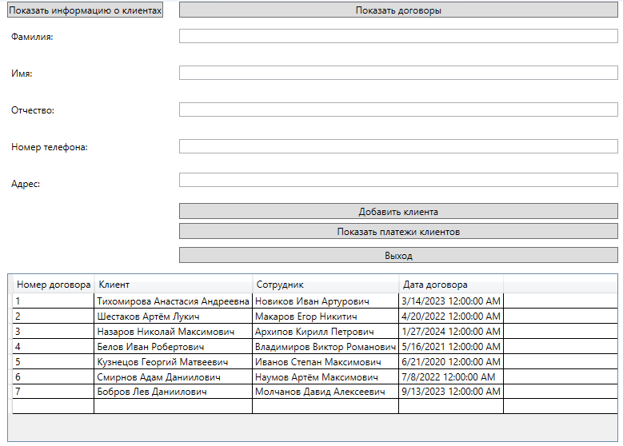
Разработка приложения
Окно менеджера
Notes:
15

Slide 16
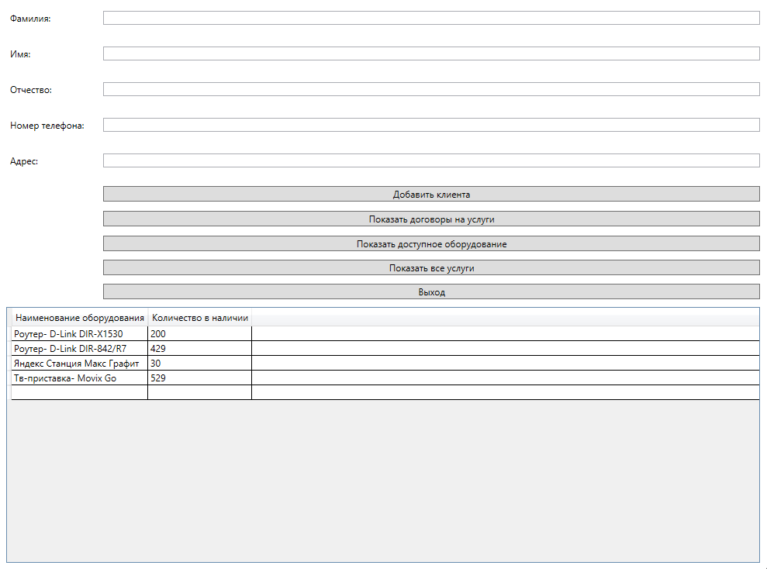
Разработка приложения
Окно поддержки
Notes:
16

Slide 17
Результаты
В курсовом проекте разработана информационная система для провайдера телекоммуникационных услуг. Включены следующие компоненты:
Проектирование базы данных:
Создано 10 таблиц для различных сущностей.
Создана таблица для аудита операций.
Количество представлений:
5 представлений, включая ServiceCategories, ServiceDetails, ClientDetails.
Количество триггеров:
3 триггера для автоматизации обновлений баланса, создания записей в таблице Charges и уменьшения количества оборудования на складе.
Функции и процедуры:
2 функции и 2 процедуры, включая одну с использованием курсора.
Приложение:
Разработаны окна авторизации, менеджера и поддержки.
Notes:
17

Slide 18
Дальнейшая работа над проектом
Дальнейшая работа:
- Оптимизация производительности системы
- Расширение функционала
- Улучшение пользовательского интерфейса
Notes:
18

Slide 19
Спасибо за внимание…
Notes:
19

